Slide 1
◎防範CO(一氧化碳/瓦斯)中毒宣導來嘍~~
據內政部統計，105~109年「熱水器一氧化碳中毒」案件，71.74%發生於12月~2月氣溫較低月份。
民眾常因瓦斯熱水器安裝不當、未保持通風，使CO中毒風險遽增。故每年12月至翌年2月為CO預防季，需加強防範CO中毒，維護生命安全。
同學在校外租屋，或自己住家，類案時有發生，此一期間均應特別留意。

Slide 2
◎防範注意要項如下：
瓦斯熱水器、瓦斯桶--應安裝於室外通風處。
瓦斯熱水器安裝於室外陽台時，應避免裝設-遮雨隔板、或掛曬過多衣物影響通風。
若因環境限制，僅能安裝於室內或密閉陽台時，瓦斯熱水器應加裝強制排氣裝置。
瓦斯熱水器、瓦斯軟管應定期請合格廠商安全檢查，瓦斯管線避免纏繞、扭曲，並避開火源。
沐浴洗澡或烹煮餐飲，不論天氣多冷，均應開啟窗戶保持室內空氣流通。
洗澡中或洗完澡後，若產生頭暈、想吐等不適現象，立即通報119就醫。
若由戶外進入室內，感覺室內明顯彌漫瓦斯氣味，切勿開啟任何電器及火源開關，以免發生氣爆。

Slide 3
以下宣導短片及海報，請同學觀看，確保自身安全~
學生部分宣導短片
https://www.youtube.com/watch?v=4fird_h1UIw&list=PLIOTQ0p_8fAzMQS4KZVnrDjmL9KawrtqH&index=18&ab_channel=%E5%85%A7%E6%94%BF%E9%83%A8%E6%B6%88%E9%98%B2%E7%BD%B2
房東部分宣導短片
https://www.youtube.com/watch?v=cKgbLaAYgLM&ab_channel=%E5%85%A7%E6%94%BF%E9%83%A8%E6%B6%88%E9%98%B2%E7%BD%B2

Slide 4
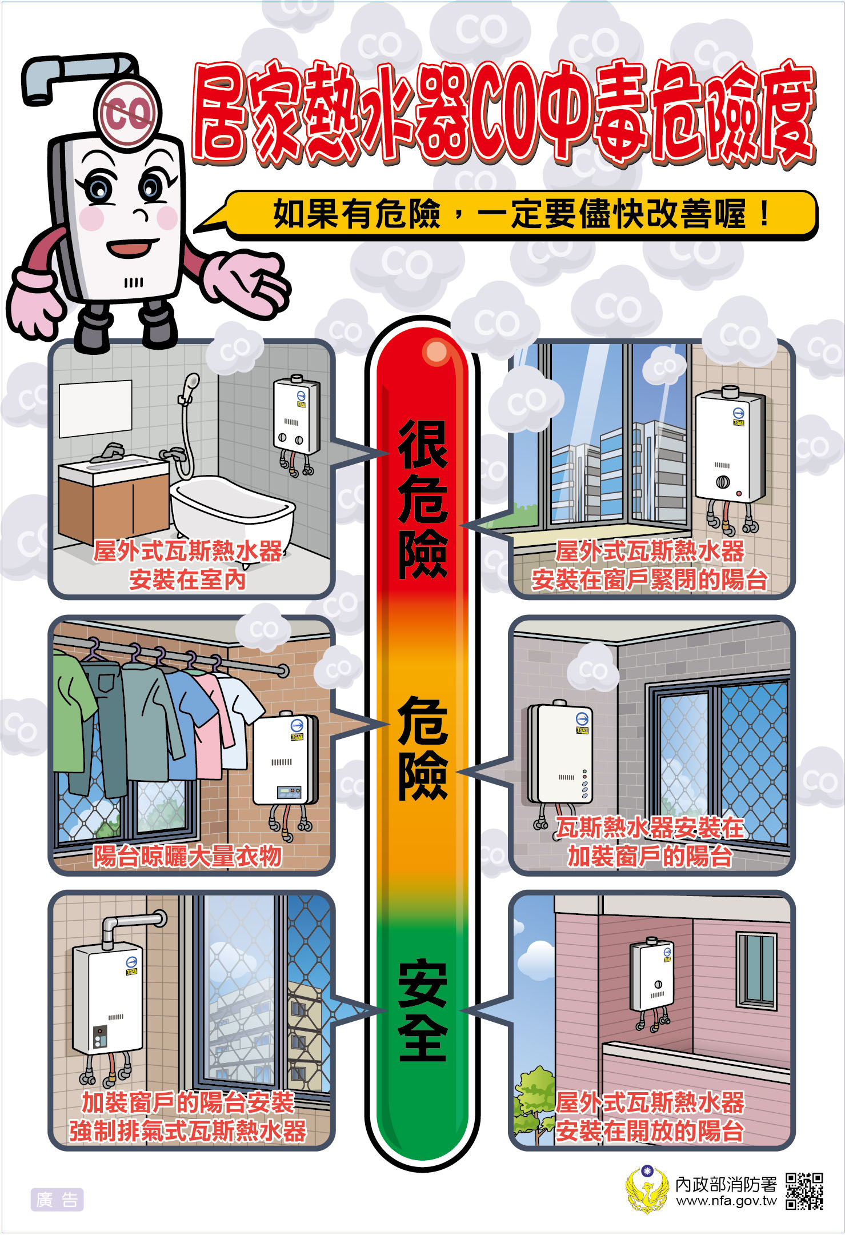

Slide 5
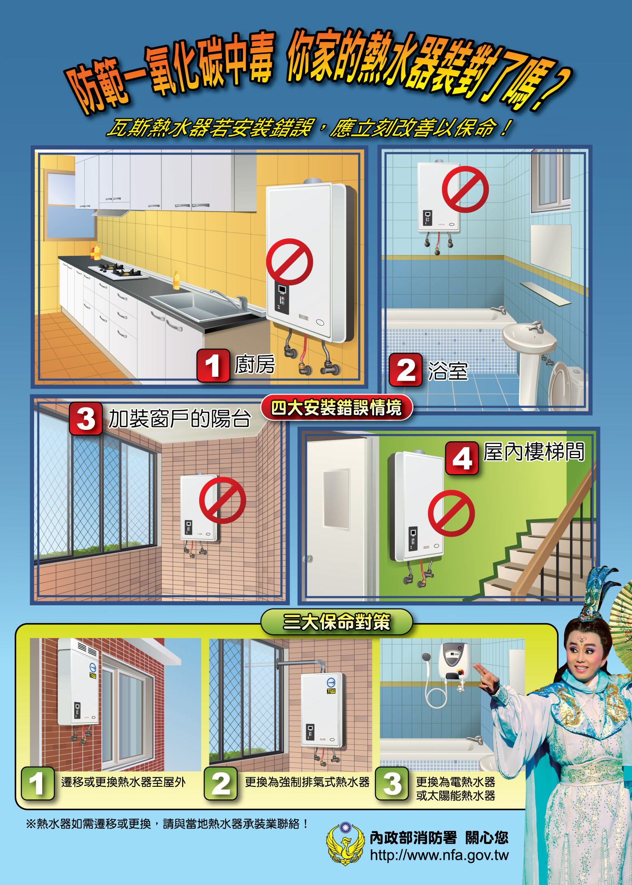

Slide 6
